Slide 1
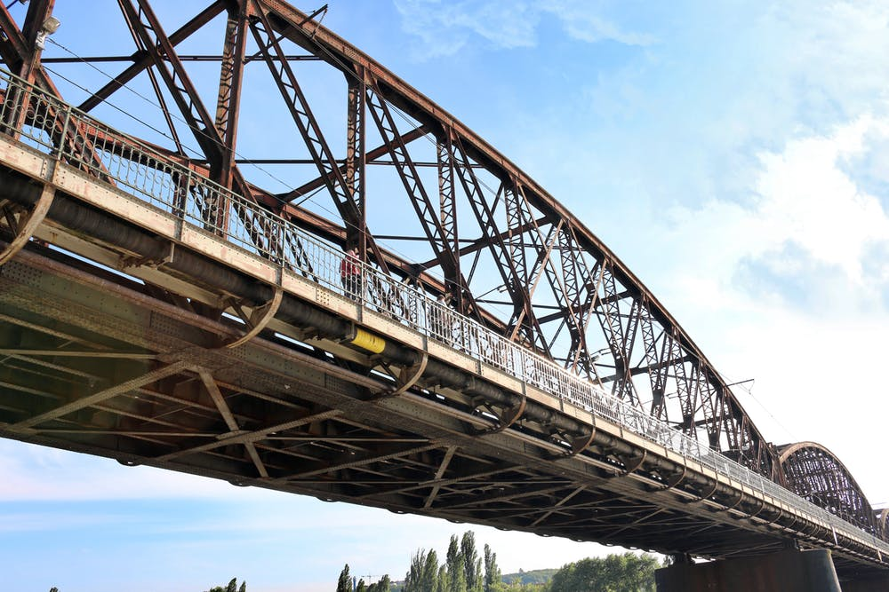



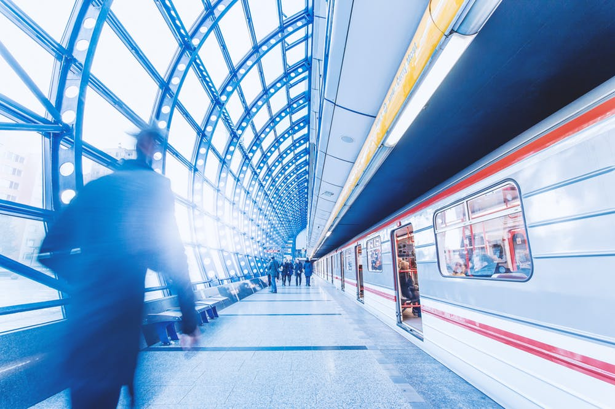
CitySafety
Buďme v našem městě v bezpečí

Slide 2

Význam platformy
zvýšení veřejné bezpečnosti pomocí vyhodnocování rizik
tvorba mapy prevence kriminality
vyhodnocení a zobrazení bezpečnostních dat v určeném čase a prostore
okamžité přivolaní pomoci z předvolených kontaktů, případně záchranných/policejních složek

Slide 3
Unikátnost řešení
mapové okno
snadné přivolání pomoci
interaktivní komunikační nástroj samospráva obyvatel
notifikace o rizicích v okolí
Využívající aktuální polohy uživatele: notifikace řízené samosprávou notifikace dle výsledků analýz

Slide 4
Uživatelské prostředí
mobilní aplikace (iOs, Android)
webové rozhraní (BackOffice)
Získávání dat
Sdílení dat jednotlivými uživateli
Vyhodnocení v kombinaci s dalšími datovými zdroji

Slide 5
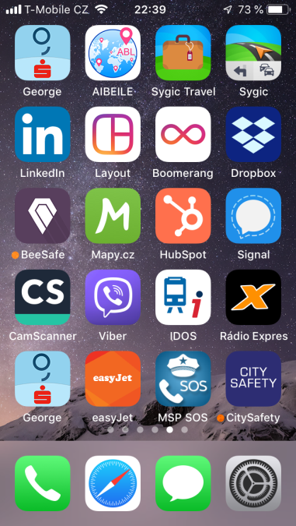
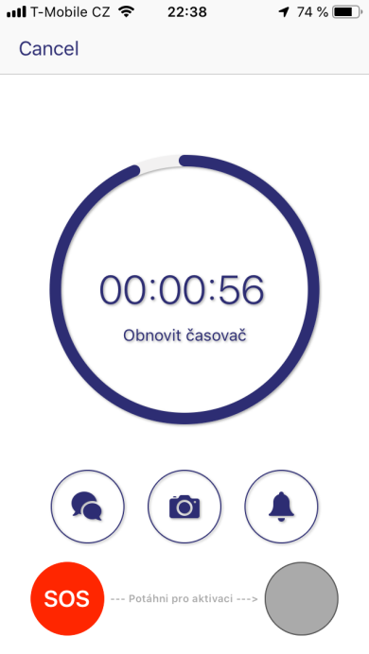
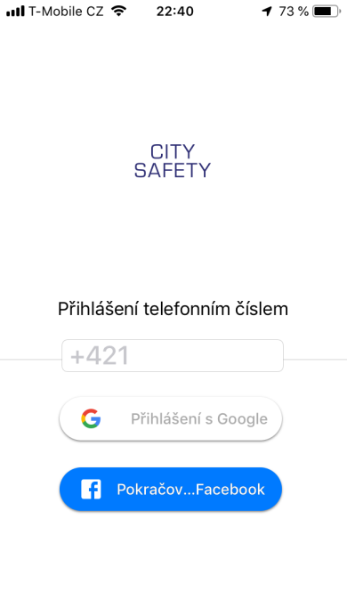
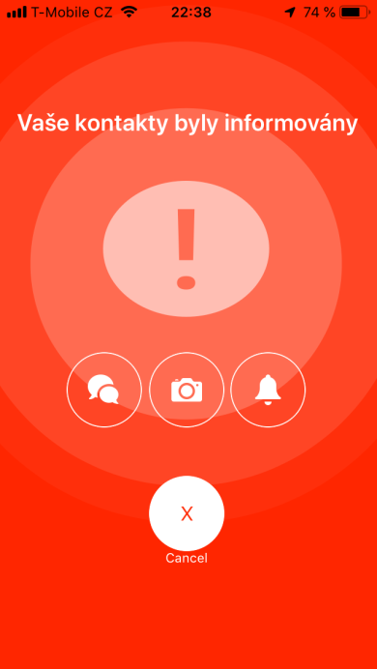
Mobilní aplikace (MA)

Slide 6
Funkcionality - MA
Autentifikace
Výběr stavu uživatele
Notifikace v nebezpečí
Přidání kontaktů
Časovač
Fotografie
Chat
GPS (bod/oblast)
Užívatelská mapa
Flick
Skupiny
Zadávání rizik
Záchranné tlačítko

Slide 7
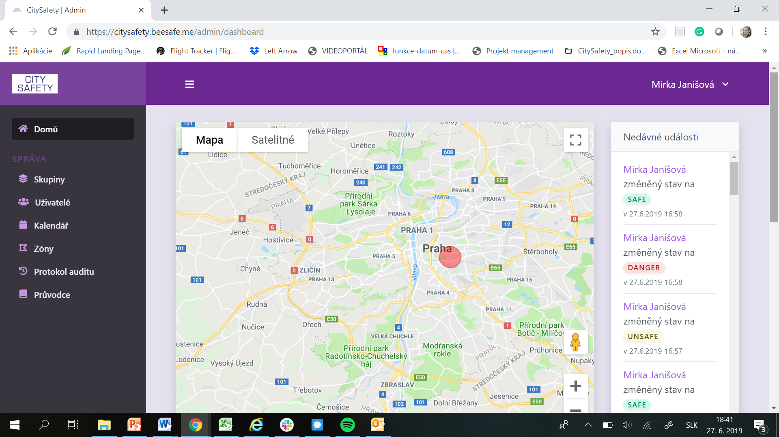
BackOffice (BO)

Slide 8
Funkcionality BO
Autentifikace
Dohledové centrum
Skupiny
Uživatelská mapa
BlackList
Zóny prevence kriminality
Notifikace

Slide 9
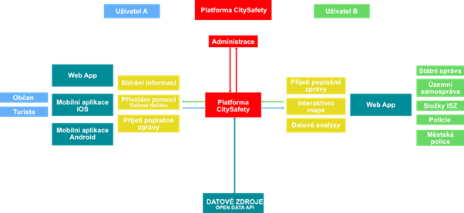
Uživatelé

Slide 10
Diskuse

